Slide 1
1-8 オブジェクト指向の基本概念
カプセル化・・・公開部分と非公開部分に分けること
例：役所

Slide 2
1-8 オブジェクト指向の基本概念
カプセル化のメリット
外部からの不正なアクセスを防止する
実装を変更してもクライアントに影響を与えない

Slide 3

1-8 オブジェクト指向の基本概念
メッセージ送信・・・オブジェクト同士のメッセージのやり取り
例：パソコン
Aボタンを押す
Aが表示される

Slide 4
1-8 オブジェクト指向の基本概念
クラスとクラスを結びつけることでより複雑な情報を表現できる
クラスとクラスを結びつけるには関係を使用する
依頼する（会話する）
参照する
作成する
使用する（消費する）
状態を表現する
集約（する）
関係の代表的な例

Slide 5
1-8 オブジェクト指向の基本概念
依頼する（会話する）・・・あるオブジェクトがほかのオブジェクトに対して、依頼したり、会話のやり取りをする関係
会話する

Slide 6
1-8 オブジェクト指向の基本概念
参照する・・・あるオブジェクトがほかのオブジェクトの情報を参照する関係
参照する

Slide 7
1-8 オブジェクト指向の基本概念
作成する・・・あるオブジェクトがほかのオブジェクトを作成する関係
作成する

Slide 8
1-8 オブジェクト指向の基本概念
使用する・・・あるオブジェクトがほかのオブジェクトを使用したり、消費したりする関係
使用する

Slide 9
1-8 オブジェクト指向の基本概念
状態を表現する・・・あるオブジェクトがほかのオブジェクトとの関係で、そのときのオブジェクトの状態を表現
学生である

Slide 10

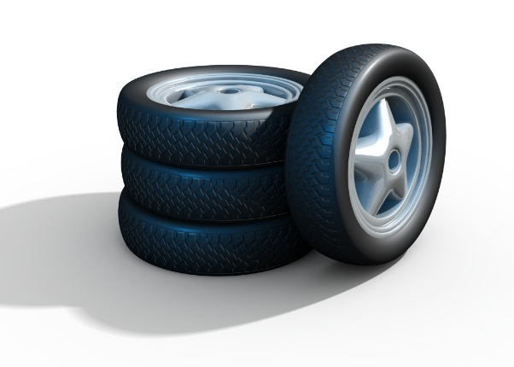
1-8 オブジェクト指向の基本概念
集約（する）・・・あるオブジェクトがほかのオブジェクトの一部であったり、持っていたりする関係
集約

Slide 11
1-8 オブジェクト指向の基本概念
複数の関係・・・同じクラス間でも、複数の異なる関係を引くことができる
行員である
お客である

Slide 12
1-8 オブジェクト指向の基本概念
ポリモフィズム・・・同じメッセージを送っても受ける側のオブジェクトがそれぞれのやり方でメッセージを処理し異なった反応をする
移動する
走行
飛行
航行

Slide 13
1-8 オブジェクト指向の基本概念
継承・・・1つのクラスの性質をすべて引き継いだ上で、さらに性質を加えた新しいクラスを作ること
生物
スーパークラス
サブクラス
かつ
スーパークラス
哺乳類
魚類
サブクラス

